Slide 1

Традиции Празднования Дня Святого Валентина В Европейских Странах

Slide 2
Немного истории
В 496 г Папа Римский провозгласил 14 февраля Днем Святого Валентина.
Существует несколько легенд, повествующих о судьбе главного святого всех влюбленных – Валентина.

Slide 3
По одной из них
Валентин был узником, попавшим в тюрьму за исцеление больных с помощью неведомой силы. Люди не забывали своего спасителя и несли ему записки. Однажды записка попала в руки охранника, который, поверив в способности юноши, попросил его исцелить свою слепую дочь. Лекарь согласился и вылечил девушку от недуга. Увидев белый свет и красивого парня, юная особа тут же влюбилась в своего спасителя.
Эта история имеет печальный финал — 14 февраля влюбленный юноша был казнен. Зная о том, что ему осталось жить совсем недолго, он написал своей возлюбленной и всем близким людям записки с признаниями.
Отсюда и зародилась традиция дарить друг другу валентинки.

Slide 4
По другой красивой,
но тоже печальной легенде, Валентин был римским священником, служившим в третьем веке нашей эры. Хорошо известно, что в те времена существовал запрет на женитьбу солдат — создавать семьи воинам запретил Юлий Клавдий II, считавший, что жены мешают мужчинам спокойно воевать и защищать родину.
Священник Валентин вопреки строгим запретам продолжал венчать влюбленных солдат, за что и был приговорен к смертной казни. Находясь в тюрьме, юный священник безумно влюбился в прелестную дочь надзирателя. Девушка тоже ответила ему взаимностью, но о том, что парень неравнодушен к ней она узнала только после его смерти.
В ночь на 14 февраля влюбленный Валентин написал даме своего сердца красивое признание в сердечных чувствах, а утром смертный приговор бы приведен в исполнение.

Slide 5
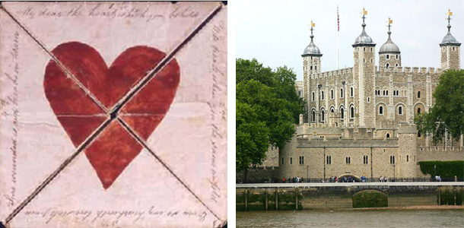
Валентинка
Самой первой поздравительной открыткой-валентинкой в мире считается записка, которую отправил Карл, герцог Орлеанский своей супруге из лондонского Тауэра, где находился в заключении в 1415 году.

Slide 6
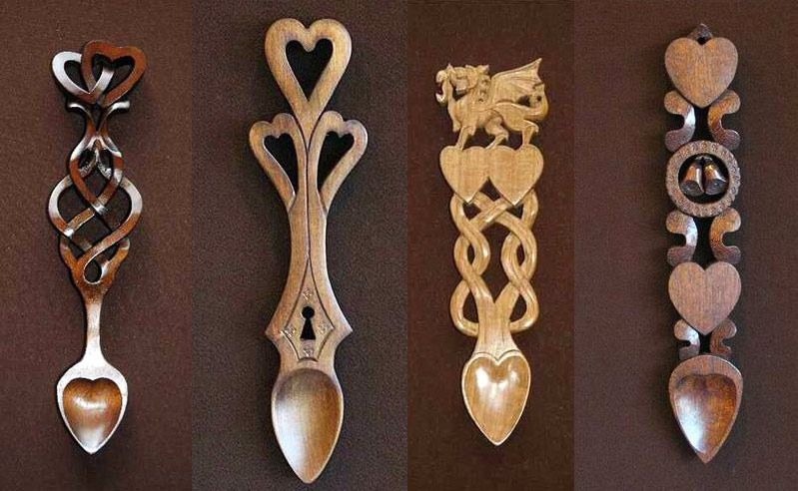
В Англии
раньше вырезали деревянные "ложки любви" и дарили их своим любимым. Их украшали сердечками, ключами и замочными скважинами, что символизировало — путь к сердцу открыт.

Slide 7
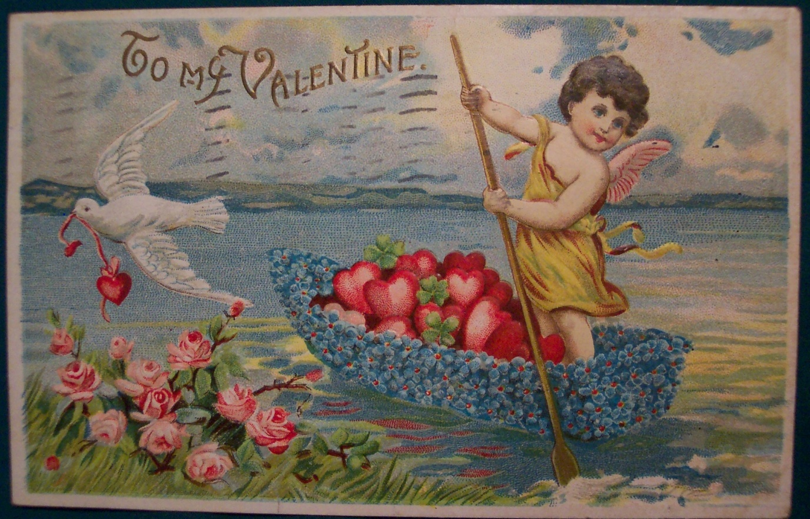
В Англии
перед Днем Святого Валентина повсюду можно увидеть весьма популярные в эти дни фигурки и изображения Купидона. Обычно его изображают в виде маленького крылатого мальчика с луком и стрелами. Мифы гласят, что его стрелы приносят любовь в те сердца, которые они пронзают.

Slide 8
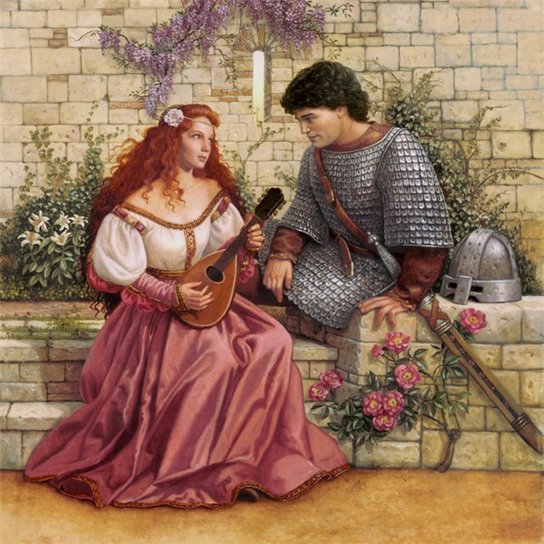
В Англии
Несколько мужчин собирались вместе, писали на кусках пергамента имена женщин, складывали их в шапку и вытягивали жребий. Имя девушки, которое доставал парень, делало её «Валентиной» этого человека на целый год. Эти отношения строились в духе рыцаря и дамы сердца. Мужчина должен был весь год сочинять стихи и петь своей даме, и быть ее защитником.

Slide 9

В Англии
незамужние девушки просыпались до восхода солнца и возле окна ждали своего суженого, которым становился первый утренний прохожий. Весьма опасная, надо сказать традиция!

Slide 10
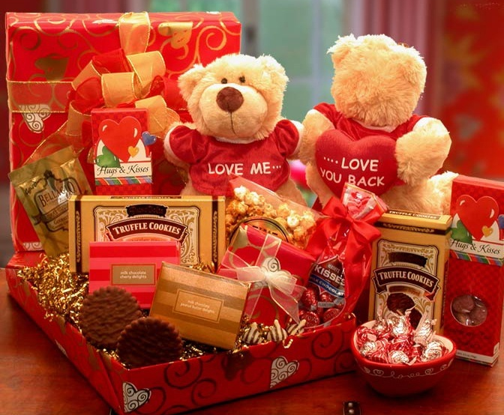
В Англии
популярными подарками являются кондитерские изделия в форме сердечек. А из мягких игрушек безусловным лидером неизменно становится британский уроженец медвежонок Teddy.

Slide 11

В Англии
поздравляют не только своих возлюбленных. Там принято дарить подарки и любимым домашним питомцам.

Slide 12
В Германии
Ни для кого не секрет, что 14 февраля в Германии, помимо всемирного Дня Влюбленных, отмечают еще и день душевнобольных людей. Немцы всерьез считают, что такое чувство, как любовь — есть форма серьезного душевного недуга.
В Германии принято украшать здания таких лечебных учреждений красными лентами, а в церквях и храмах проводятся специальные служения за души душевнобольных.
Если в день всех влюбленных где-то на просторах Германии перед вами окажется украшенное таким манером здание, можете не сомневаться — это психиатрическая лечебница.

Slide 13
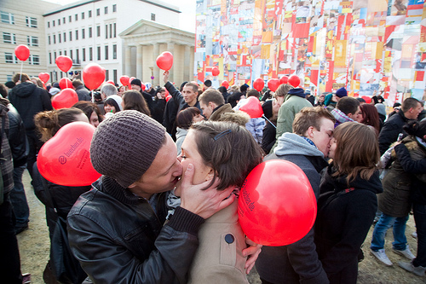
В Германии
14 февраля 2010 года тысячи немецких пар устроили так называемый флеш-моб. Вышли в определенное время у Бранденбургских ворот что в Берлине и стали целоваться, устроив тем самым «массовый поцелуй»

Slide 14
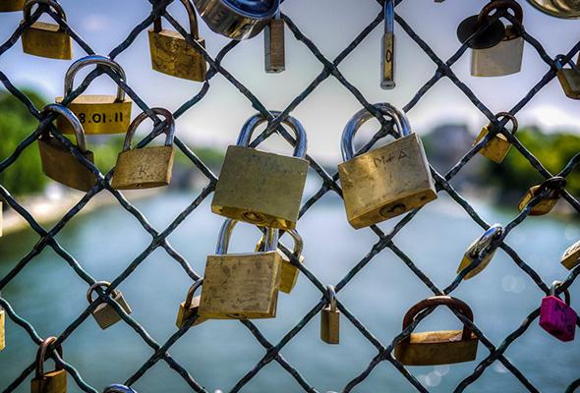
В Германии
Как и во многих других странах, есть традиция вешать замочки с именами влюбленных на перила, мосты переходы и заборы. Существует множество подобных «запертых навечно» мостов.

Slide 15
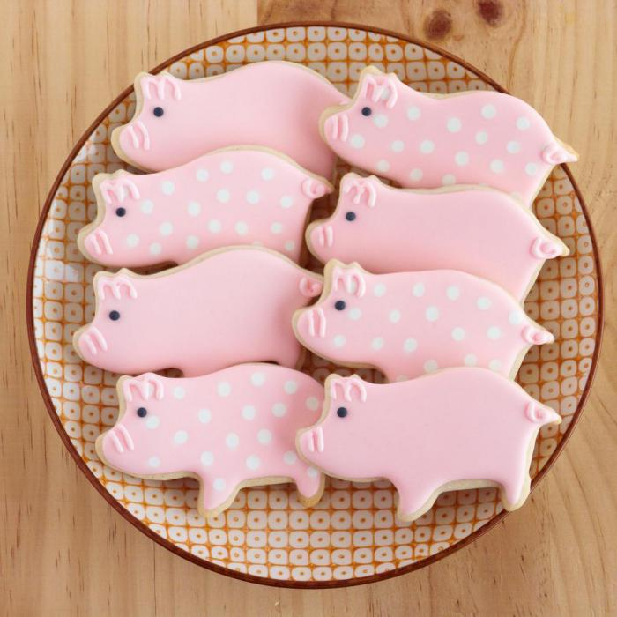
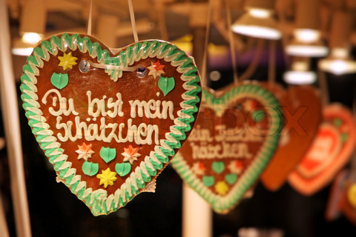
В Германии
на день Всех Влюбленных принято дарить свинюшку из фарфора, стекла или шоколада, как знак удачи и пожелание любви. А также у немцев есть традиция дарить пряники с пожеланием в виде сердца. Слова бывают разные, но в основном что-то вроде «Ты моя сладость», «Я очень тебя люблю».

Slide 16
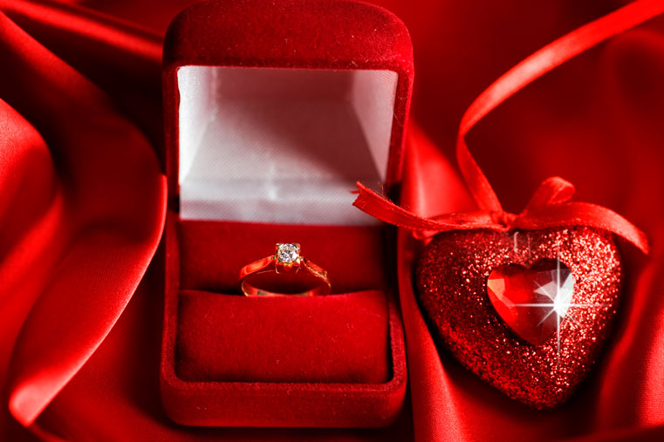
Во Франции
в которой к вопросам любви всегда относились с должным уважением, день всех влюбленных издавна был весьма почитаемым. Традиционным подарком в этот день являются драгоценности.

Slide 17
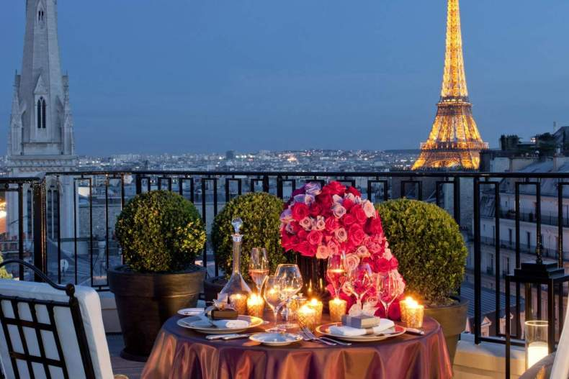
Во Франции
особенностью Дня Святого Валентина является то, что это праздник не только двух любящих людей, но и всех, кого любят: бабушек, дедушек, друзей, знакомых..

Slide 18


Во Франции
Именно галантные французы претендуют на право «введения» первыми у себя столь популярных нынче «валентинок». Только в Средние века это были не открытки, а любовные послания-четверостишия.

Slide 19

Во Франции
Также день св. Валентина считается наиболее удачным днем для предложения руки и сердца. Под шампанское и десерт, возлюбленной протягивается красная (синяя, белая, голубая) коробочка с «фиансай», так называемым «кольцом на помолвку».

Slide 20
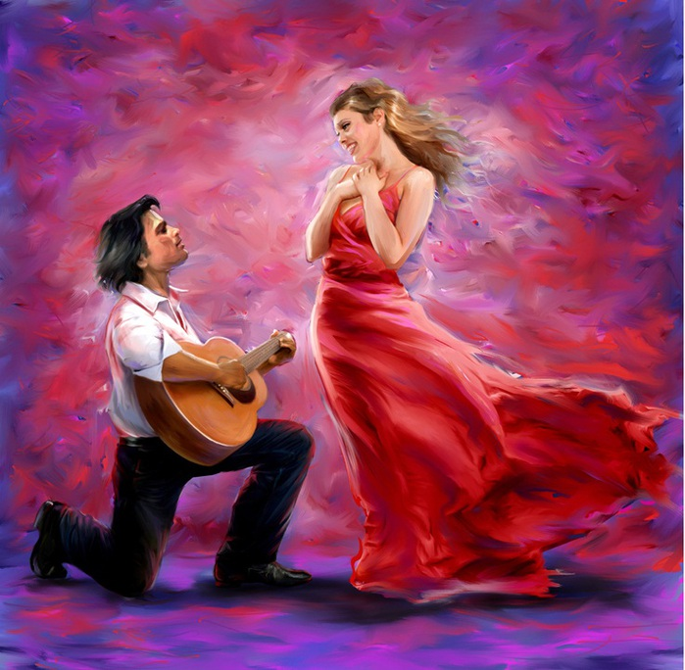
Во Всех Странах Мира
Принято читать своим любимым стихи и петь песни

